Slide 1

웹사이트 디자인 및 데이터베이스 구축
두원공과대학교 컴퓨터공학과 2학년

Slide 2
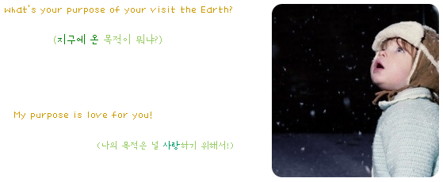
학습 목표
본 강좌를 성공적으로 이수하면 학생들은
웹사이트 설계에 대한 개념을 설명할 수 있다
본인이 구현할 웹사이트 설계를 할 수 있다
사이트의 기능에 따라 요구되는 테이블을 설계하고, 필요한 기능을 도출할 수 있다.
기본키(Primary Key)와 외래키(Foreign Key)의 기능에 대해 설명할 수 있다.
테이블과 테이블 사이의 관계를 설정할 수 있다.

Slide 3
웹 사이트 기획 및 구축 시의 고려사항(1)
웹 환경의 변화
웹 사이트와 인트라넷의 규모는 점점 커지고 또 복잡
찾고자 하는 자료를 제대로 검색하지 못해 혼란스러워 하는 경우
웹 사용자들은 라디오나 TV, 신문 등 매체와는 비교할 수 없을 정도로 매우 짧은 시간 동안만 주의를 집중
정보설계의 필요성 (정보설계와 사용성을 고려하지 않으면 외면)
사이트의 목적과 비전을 분명히 해야 함
스폰서의 요구와 사용자들의 요구 사이에서의 균형
어떤 콘텐츠와 기능을 제공 할 것인가
사이트에서 정보를 제대로 찾을 수 있도록 명확하게 설계
시간이 지남에 따라 웹사이트가 성장할 수 있게 하는 장기계획
<자료: 취중선님의 블로그>

Slide 4
웹 사이트 기획 및 구축 시의 고려사항(2)
IA(Information Architecture) 고려 웹사이트
고객, 제작자, 운영자 모두에게 이득
고객의 관점
다양한 요구에 따른 정보 검색 방법 지원
제작자의 관점
IA의 재설계는 그래픽 네비게이션 바에서부터 콘텐츠 그 자체에 이르기까지 모든 면에 있어서 매우 값비싼 대가
IA는 웹 사이트의 조감도를 이해하고 전달하는 일
IA 문제들은 사이트가 제작이전, 즉 설계 단계에서 해결되어야 함
<자료: 취중선님의 블로그>

Slide 5
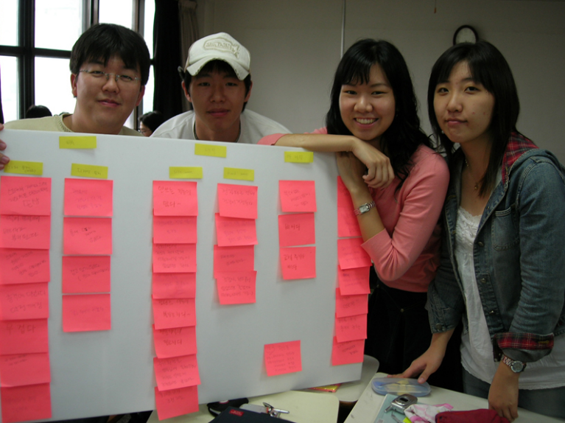
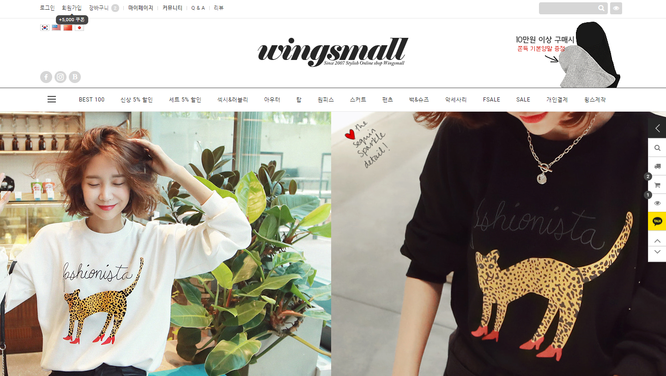
아이디어의 도출
브레인스토밍(Brainstorming)
회의형식을 통해 테마를 결정하고, 구성원의 자유발언을 통한 아이디어의 제시를 통해 독창적인 발상을 찾음
벤치마킹(Benchmarking)
뛰어난 상대에게서 배울 것을 찾아 배우는 것

Slide 6
수업에서 구현할 웹사이트 : 개인 홈페이지
운영 목적
C#과 MS-SQL에 관심이 있는 사람들을 위해 공부방을 개설한다
게시판을 활용하여 좋은 정보를 교류한다
다이어리를 활용하여 자기관리를 수행한다
웹 앨범을 활용하여 사진을 공유하고, 휴식공간을 제공한다

Slide 7


Profile (운영자 소개 및 오시는길)
Logout
Home
Login
☆ Profile
☆ StudyRoom
☆ BBS
☆Diary
☆ Gallery
☆ Attendance
Profile
<운영자의 프로필을 제공한다>
☆ 운영자
☆ 오시는길
☆ 공지사항

Slide 8
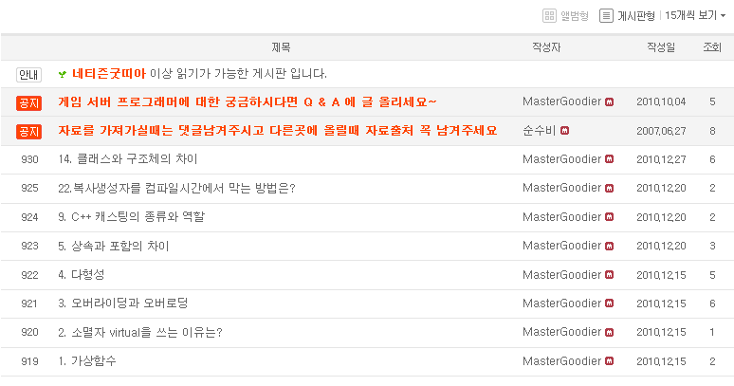
통합게시판 : 공부방(C#/ASP.NET/ MS-SQL)
Logout
Home
Login
☆ Profile
☆ StudyRoom
☆ BBS
☆Diary
☆ Gallery
☆ Attendance
☆ C#
☆ ASP.NET
☆ MS-SQL
☆ ICT뉴스

Slide 9
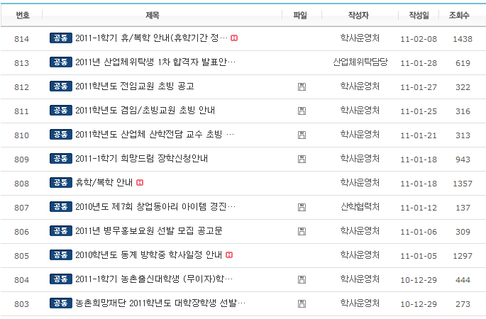
게시판 (BBS : Bulletin Board System)
Logout
Home
Login
☆ Profile
☆ StudyRoom
☆ BBS
☆Diary
☆ Gallery
☆ Attendance
☆ Free
☆ Q&A
☆ Poll
☆ Message

Slide 10
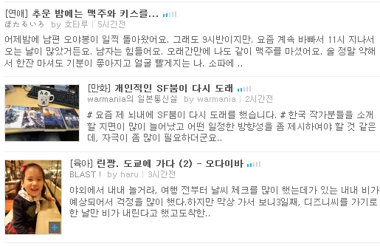
Diary (일기장)
Logout
Home
Login
☆ Profile
☆ StudyRoom
☆ BBS
☆Diary
☆ Gallery
☆ Attendance
이곳은 운영자의 하루를 기록하는 곳입니다. 일부 자료는 권한을 부여하지 않을 수도 있습니다.

Slide 11
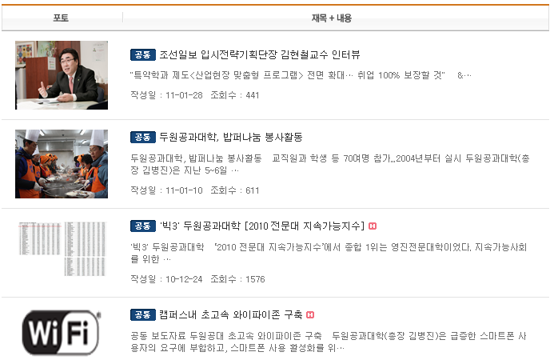


사진 게시판 (Web Album)
Logout
Home
Login
☆ Profile
☆ StudyRoom
☆ Board
☆Diary
☆ Gallery
☆ Attendance
☆ My Photo

Slide 12
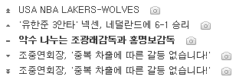
한줄 게시판 (방명록/출석부)
Logout
Home
Login
☆ Profile
☆ StudyRoom
☆ Board
☆Diary
☆ Gallery
☆ Attendance
방문 흔적을 남겨주세요…

Slide 13
사이트맵과 구현 기술
로그인/회원가입
Login
HTML
게시판(bbs)
사진게시판
Profile
StudyRoom
BBS
Diary
Gallery
Attendance
운영자
공지사항
오시는길
C#
ASP.NET
MS-SQL
ICT 뉴스
Free
Q&A
Poll
Message
My Photo
Campus Life
Scenery
API
설문조사
bbs+α
메시지전송
한줄게시판

Slide 14
기능별로 요구되는 테이블
UserGrade
Members
Login
BbsInfo
PhotosInfo
Notice
Diary
Bbs
Photos
Profile
StudyRoom
Board
Diary
Gallery
Attendance
운영자
공지사항
오시는길
C#
ASP.NET
MS-SQL
ICT 뉴스
Free
Q&A
Poll
Message
My Photo
Campus Life
Scenery
PollQuestions
PollOptions
PollVotedUser
Message
Attendance

Slide 15
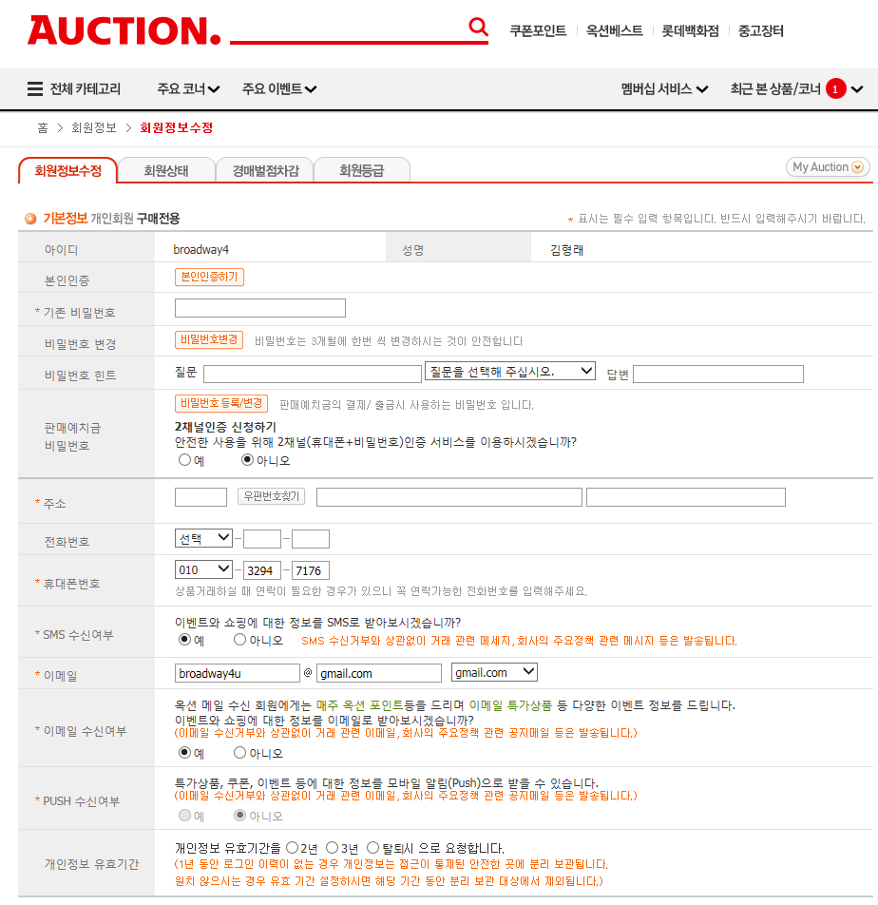
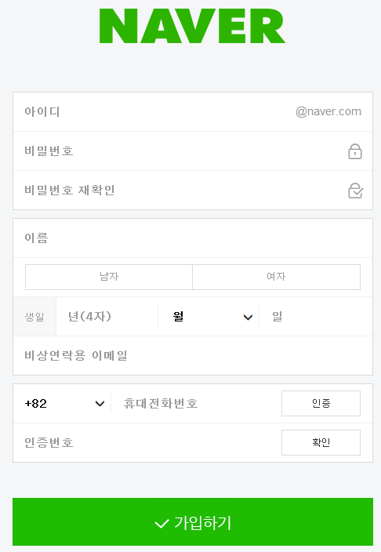
로그인/회원가입을 위한 테이블(1)
회원가입
관리하여야 하는 회원정보를 서버 측의 데이터베이스에 저장
요구하는 정보는?

Slide 16

로그인/회원가입을 위한 테이블(2)
Members
열이름 | 데이터형식 | Null허용
UserID | char(16) | x
PassWd | char(32) | x
Name | nchar(10) | x
NickName | nchar(10) | x
Email | char(20) | x
Birthday | smalldatetime | x
Phone | char(13) | x
Address | nchar(50) | x
JoinDate | datetime | x
Status | bit | x
UGrade | int | x
기본키
암호화 위해 32자리
별명 → 게시판 등에 이용
→ 탈퇴 시 탈퇴
상태 → 활동: true, 탈퇴 : false
사용자등급 → 1(일반회원)~
4(관리자)

Slide 17
로그인/회원가입을 위한 테이블(3)
Members 관련 기능
로그인
회원가입
회원 탈퇴 (관리자 기능으로 강제 탈퇴)
정보변경
ID찾기
PW재설정 (암호화 처리로 인해 ‘PW 찾기’ 불가능)
회원 등급 승급 → 관리자 권한
회원 등급 강등 → 관리자 권한

Slide 18
기본키 지정
기본 키 (Primary Key)
테이블에는 일반적으로 테이블의 각 행을 고유하게 식별하는 값을 가진 열 또는 열 조합이 포함
이러한 열이나 열 조합은 테이블의 PK(기본 키)라고 하며 테이블에 엔터티 무결성을 적용
테이블을 만들거나 수정할 때 PRIMARY KEY 제약 조건을 정의
기본 키의 특징
Null 값을 사용할 수 없음 (Not Null)
데이터의 고유성을 보장 (유일성, Unique)
쿼리에서 기본 키가 사용되는 경우 이 인덱스를 사용하여 데이터에 빠르게 액세스 가능
두 개 이상의 열에 기본 키 정의 가능→ 두 열로 유일성 성립

Slide 19
기본키 지정
기본 키 (Primary Key)의 후보가 될 수 있는 컬럼(필드)
학생 :
대한민국 국민 :
포털 사이트 회원 :
포털 사이트의 게시판 :
인터넷 쇼핑몰의 제품 :
인터넷 쇼핑몰의 제조사 :
기본 키의 중복 방지를 위해 !
ID
중복검사
ID 사양 → 예
(자동증가)

Slide 20
로그인/회원가입을 위한 테이블(3)
UserGrade
회원의 등급에 따라 웹사이트 내에서 수행할 수 있는 권한이 달라짐을 나타내기 위해 도입함
UGrade 종류
1 : 일반회원 → 자유게시판, Q&A 게시판 이용
2 : 우수회원 → 공부방 이용
3 : 프리미엄 → 공부방 글쓰기
4 : 관리자 → 다이어리 글쓰기
열이름 | 데이터형식 | Null허용
UGrade | int | x
GradeName | nchar(4) | x

Slide 21
로그인/회원가입을 위한 테이블(4)
테이블간 관계설정 → ERD : Entity Relationship Diagram
Members
열이름 | 데이터형식 | Null
➔UserID | char(16) | x
PassWd | char(32) | x
Name | nchar(10) | x
NickName | nchar(10) | x
Email | char(20) | x
Birthday | smalldatetime | x
Phone | char(13) | x
Address | nchar(50) | x
JoinDate | datetime | x
Status | bit | x
UGrade | int | x
UserGrade
열이름 | 데이터형식 | Null
➔Ugrade | int | x
GradeName | nchar(4) | x

Slide 22
로그인/회원가입을 위한 테이블(5)
외래키(Foreign Key) 제약조건
두 테이블의 데이터 간 연결을 설정하고 강제 적용하는 데 사용되는 열
테이블 기본 키를 다른 테이블의 열이 참조. 두 번째 테이블에 추가되는 열이 외래 키(FK) → 1:∞ 의 관계
참조 무결성
기본 키에 정의되지 않은 값을 외래 키에서 참조할 수 없음
외래 키에서 참조하는 경우 기본 키 열을 임의로 삭제할 수 없음
(사례) Members 테이블의 UGrade 값은 UserGrade 테이블의 기본 키 열이 갖는 값인 1~4 사이의 값을 가져야 함

Slide 23
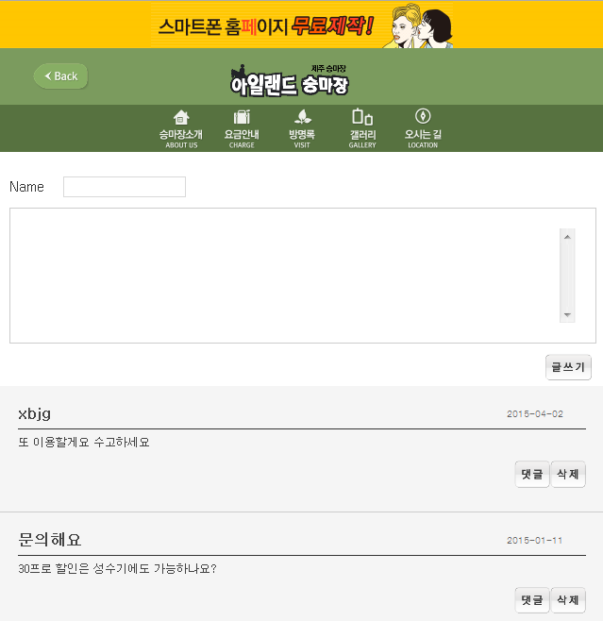
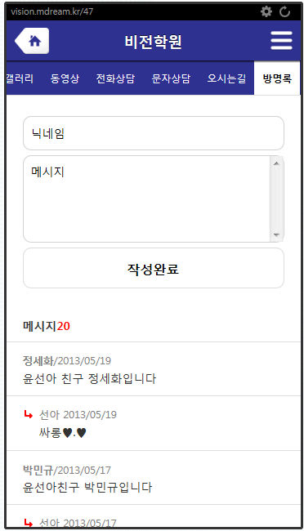
방명록(출석부) 구현(1)
방명록(출석부) 구현에 요구되는 정보는?
<아일랜드 승마장 모바일웹 방명록>
<비전학원 모바일웹 방명록>

Slide 24
방명록(출석부) 구현(2)
Attendance 테이블
No (int)에 기본키를 설정하기 위해서는?
ID(Identity) 사양 지정 : 초기값 1, 증가값 1
열이름 | 데이터형식 | Null허용
No | int | x
Author | char(16) | x
Contents | nchar(50) | x
UploadDate | datetime | x

Slide 25
방명록(출석부) 구현(3)
Attendance 테이블 관련 기능
방명록 목록 보기
방명록 쓰기
상대에게 이메일 보내기
방명록 삭제 (관리자의 경우 강제 삭제 기능)
방명록 수정 → 일반적으로 수정 기능은 사용하지 않음

Slide 26
방명록(출석부) 구현(4)
ERD
Members
열이름 | 데이터형식 | Null
➔UserID | char(16) | x
PassWd | char(32) | x
Name | nchar(10) | x
NickName | nchar(10) | x
Email | char(20) | x
Birthday | smalldatetime | x
Phone | char(13) | x
Address | nchar(50) | x
JoinDate | datetime | x
Status | bit | x
UGrade | int | x
Attendance
열이름 | 데이터형식 | Null
➔No | int | x
Author | char(16) | x
Contents | nchar(50) | x
UploadDate | datetime | x

Slide 27
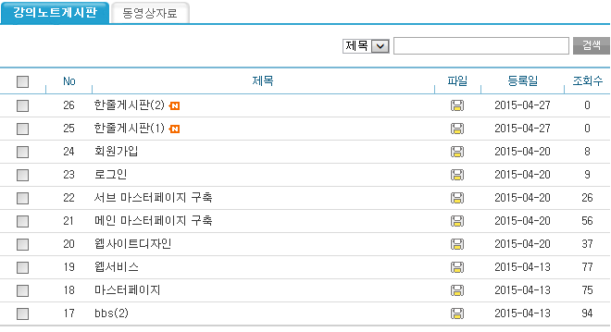
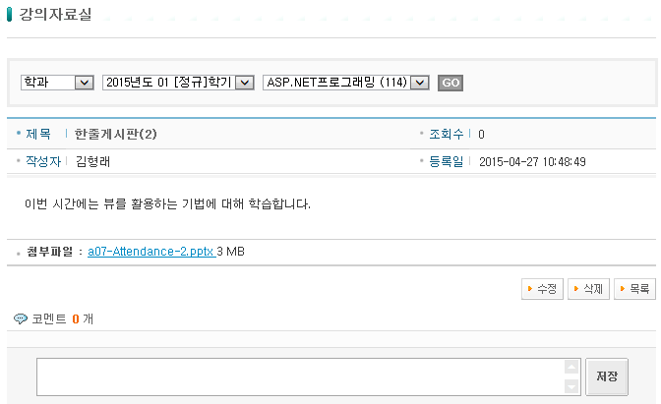
게시판을 위한 테이블(1)
게시판에서 관리하여야 하는 정보는?

Slide 28
게시판을 위한 테이블(2)
답변형 게시판의 원리
질문 (글번호 : 2)
0
답변 A
1
동일그룹
GrpNo=2(글번호)
답변 A-1
2
답변 B
3
답변 B-1
4
질문 (글번호 : 1)
0
답변 A
1
동일그룹
GrpNo=1(글번호)
답변 A-1
2
답변 A-2
3
GrpPosition
BbsList에서 정렬기준은?
GrpNo DESC
GrpPosition ASC
0
1
2
GrpDepth

Slide 29
게시판을 위한 테이블(3)
Bbs 테이블
열이름 | 데이터형식 | Null
No | int | x
Title | nchar(20) | x
Contents | nvarchar(500) | x
Author | char(16) | x
UploadTime | datetime | x
Hits | int | x
GrpNo | int | x
GrpDepth | int | x
GrpPosition | int | x
BbsID | int | x
FileName | nvarchar(100) | o
FileSize | int | o
LinkUrl | nvarchar(200) | o
<글 번호>→ID사양 지정
<글 제목>
<글 내용>
<글 쓴 사람>→id로 저장
<글 올린 시간>
<조회수>
<그룹번호>
<그룹깊이>→ 들여쓰기
<그룹위치>→ 리스트 출력순서
<게시판 종류>→11,12,13,21,22
<첨부파일 이름>
<첨부파일 크기>
<하이퍼링크 주소>
답변형
게시판에서
사용
게시판확장기능

Slide 30
게시판을 위한 테이블(4)
BbsInfo 테이블
열이름 | 데이터형식 | Null허용
BbsID | int | x
TableName | nchar(20) | x
BbsName | nchar(20) | x
ReadAuth | int | x
WriteAuth | int | x
Reply | bit | x
HyperLink | bit | x
<글 번호>
<글 내용 저장 테이블명>
<게시판 이름>
<읽기 권한>
<쓰기 권한>
<댓글여부>
<하이퍼링크 사용여부>

Slide 31
게시판을 위한 테이블(5)
Bbs 테이블과 BbsInfo 테이블의 관계
Bbs(게시판 테이블)
BbsInfo{게시판설정 테이블)
열이름 | 데이터형식 | Null허용
➔No | int | x
Title | nchar(20) | x
…
BbsID | int | x
…
열이름 | 데이터형식 | Null허용
➔BbsID | int | x
TableName | nchar(20) | x
BbsName | nchar(20) | x
ReadAuth | int | x
WriteAuth | int | x
Reply | bit | x
HyperLink | bit | x
<BbsID> 11→C#, 12→ ASP.NET, 13 → MS-SQL
21 → Free, 22 → Q&A

Slide 32
게시판을 위한 테이블(6)
Notice 테이블
열이름 | 데이터형식 | Null
No | int | x
Title | nchar(20) | x
Contents | nvarchar(500) | x
Author | char(16) | x
UploadTime | datetime | x
Hits | int | x
FileName | nvarchar(100) | o
→ID사양 지정
공지사항과 같이 단일 게시판을 이용하고, 답변이 필요 없는 경우에는 테이블 구조가 간단해 짐

Slide 33
게시판을 위한 테이블(7)
Bbs 테이블 관련 기능
목록 보기
새 글 등록 / 글 수정 / 글 삭제
(답변 등록 / 답변 수정 / 답변 삭제) → 글쓰기와 거의 같음
글 상세 보기

Slide 34
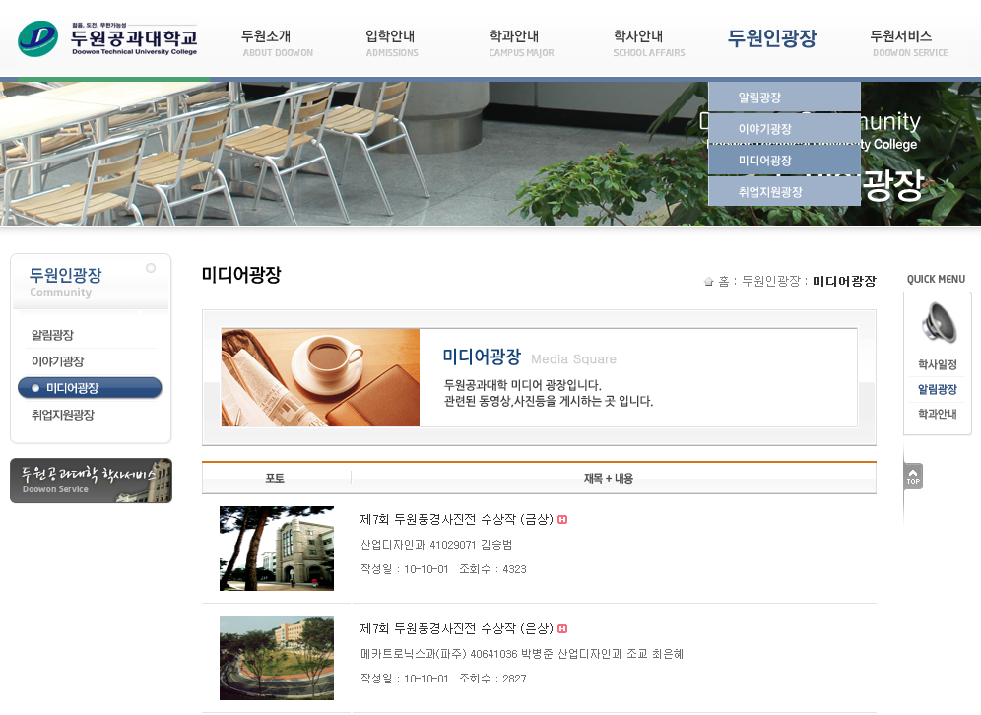
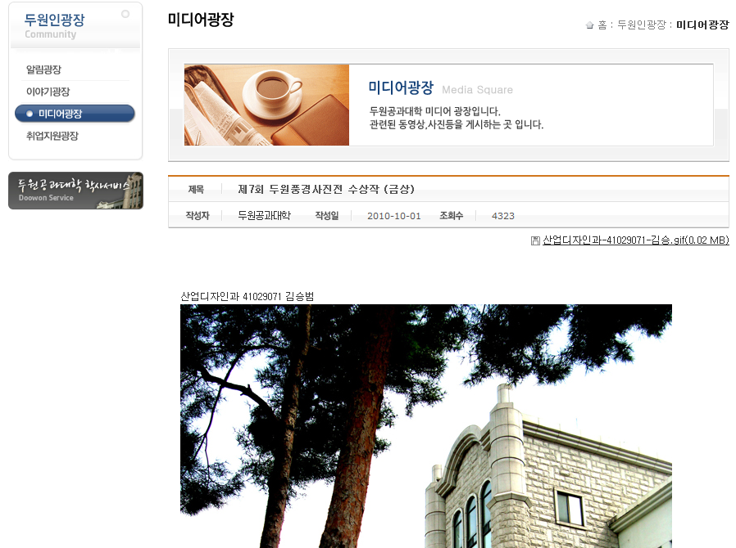
웹앨범을 위한 테이블(1)
웹 앨범을 위해 관리하여야 하는 정보는?

Slide 35
웹앨범을 위한 테이블(2)
Photos 테이블
열이름 | 데이터형식 | Null
No | int | x
Title | nchar(20) | x
Comment | nvarchar(500) | x
FName | nchar(20) | x
Author | char(16) | x
Hits | int | x
UploadTime | datetime | x
AlbumID | int | x
<ID 사양 → 예>
<앨범 번호>
1 : My Photo
2 : Campus Life
3 : Good Scenery

Slide 36
웹앨범을 위한 테이블(3)
PhotosInfo 테이블
<앨범 번호 → 1→My Photo,
2→ Campus Life,
3→ Good Scenery >
열이름 | 데이터형식 | Null
AlbumID | int | x
AlbumName | nchar(20) | x
TableName | nchar(20) | x
ReadAuth | int | x
WriteAuth | int | x
<앨범 제목>
<사진정보 저장 테이블 이름>
<읽기 권한>
<쓰기 권한>
웹 앨범과 관련한 모든 데이터는 Photos 테이블에 저장.
그러나 PhotosInfo 테이블에 저장된 앨범 번호에 따라 해당 사진이 어떤 앨범에 포함된 것인 지 구분, 읽기 및 쓰기 권한도 지정 가능
읽기/쓰기 권한은 Members의 UGrade와 ReadAuth/WriteAuth 비교
→ UGrade >= ReadAuth/WriteAuth → 권한 보유

Slide 37
웹앨범을 위한 테이블(4)
Photos 테이블과 PhotosInfo 테이블의 관계
Photos(웹앨범 테이블)
PhotosInfo(웹앨범설정 테이블)
열이름 | 데이터형식 | Null
➔No | int | x
Title | nchar(20) | x
Comment | nvarchar(500) | x
FName | nchar(20) | x
Author | char(16) | x
Hits | int | x
UploadTime | datetime | x
AlbumID | int | x
열이름 | 데이터형식 | Null
➔AlbumID | int | x
AlbumName | nchar(20) | x
TableName | nchar(20) | x
ReadAuth | int | x
WriteAuth | int | x

Slide 38
웹앨범을 위한 테이블(5)
Photos 테이블 관련 기능
사진 목록 보기
사진 올리기
사진 수정
사진 삭제 (관리자의 경우 강제 삭제 권한)
사진 상세 보기

Slide 39
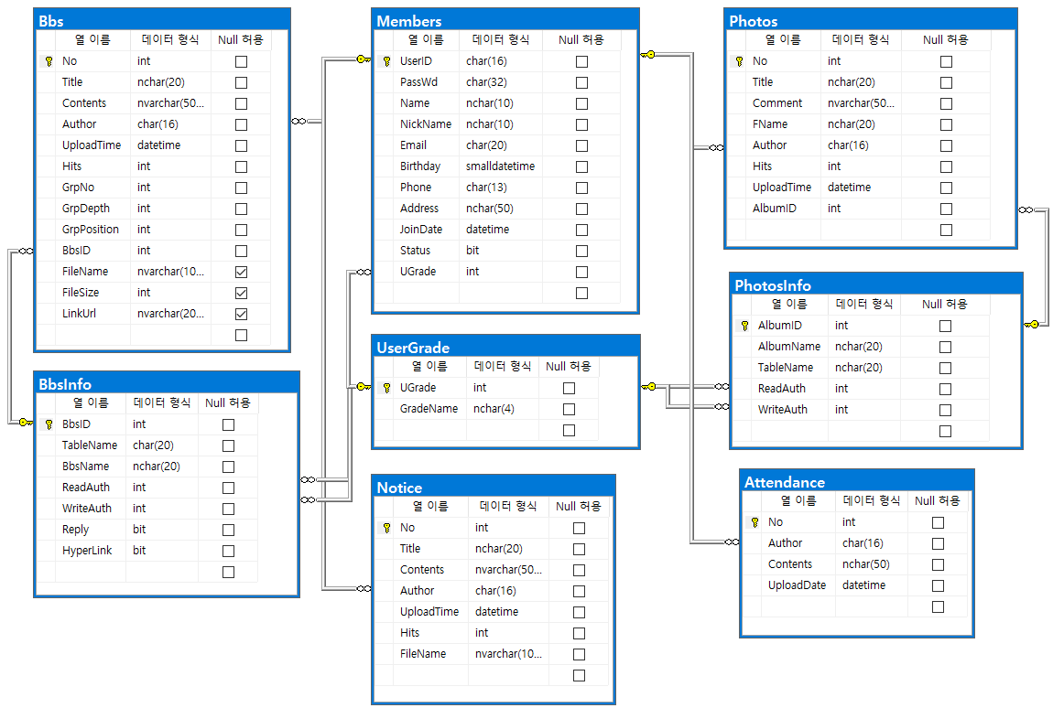
ERD

Slide 40
향후의 데이터베이스 관련 과제
추가할 테이블
일기장
Diary, DiaryReply
공부방
StudyRoom (Bbs와 동일하며, 저장위치를 구분하기 위함)
설문 조사
PollOptions, PollQuestions, PollVotedUser
쪽지
Message
추가할 개체
저장프로시저(Stored Procedure)
뷰(View)

Slide 41
[과제]
실습 내용을 LMS에 제출하시오
생성한 DB(MyWebSite_이니셜) 의 Backup 파일
“DB Backup 참고 자료”의 22~26 페이지 참조
DB 복원시에는 28~32 페이지 참조
개인 프로젝트 : 작성할 웹사이트 설계
PPT로 작성하여 LMS에 업로드
주제, 개설목적
벤치마킹 사이트 3개 이상
Site Map, 각 페이지 디자인
데이터베이스 설계

Slide 42
웹사이트 디자인 및 DB 구축 (1)
단어 | 발음 | 뜻
address
album
answer
ascending (ASC)
attendance
author
authority (auth)
bbs
birthday
bit
board
campus
character (char)
comment
content
date
depth
descending (DESC)
diagram
diary
단어 | 발음 | 뜻
entity
false
foreign
free
grade
group
hit
identity
information (info)
integer (int)
join
keyword
life
member
nickname
number (no)
null
password
phone
photo

Slide 43
웹사이트 디자인 및 DB 구축 (2)
단어 | 발음 | 뜻
position
primary
procedure
profile
question
relationship
room
scenery
status
store
study
title
true
unicode (n-)
unique
upload
user
variable (var)
view

Slide 44
학습 요약
웹사이트 설계
설계의 중요성
설계 시의 고려사항
새로운 아이디어를 얻기 위해
Brainstorming / Benchmarking
수업을 위한 홈페이지 설계
데이터베이스 설계
벤치마킹을 통한 테이블 설계
테이블 구축
ERD
PK
FK

Slide 45

질의 응답
No question, no learning !!!
No dumb question !!!
I’m here to be interrupted.
I’m an interrupt-driven professor.
I teach less, students learn more.

